Slide 1

Wikimania
By PixelPedia

Slide 2
Wikimania – Der Auftrag
Anforderungen
Ein lauffähiges, interessantes Spiel als App
Sollte nicht “auf Zeit” laufen, so dass Spieler auch die Seiten durchlesen können
Unterschiedliche Spiel-Modi
Highscore System
Resultat
Spiel läuft als Desktop-App - “Interessant” ist eher relativ.
Herausforderung das Ziel in so wenig wie möglichen Schritten zu erreichen
Easy (vordefiniert)/Hard (random)/Challenge
Basiert auf Schrittanzahl für Start/Ziel Paaren

Slide 3
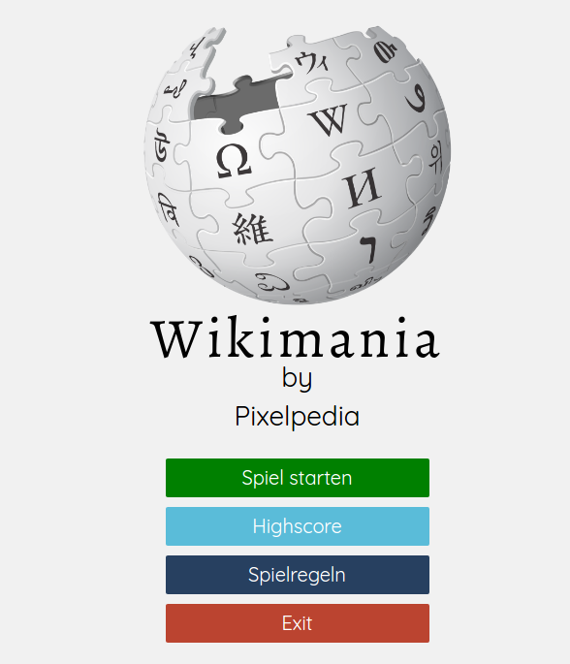
Wikimania – Das Ergebnis
[Spiel Vorführung]

Slide 4
Wikimania
Richard Vladimirskij – Projekt Management // Back-End Dev.

Slide 5
Wikimania – Weg zum Spiel - Plan
Arbeitspakete: 01. Anforderungen festelegen 02. Projektplanung 03. Machbarkeitsanalyse (Mini) 04. Erstellung der IDE/Versionierung 05. Low-Fidelity GUI Prototyp 06. Implementation des Spielablaufs 07. Implementation: GUI 08. Implementation: Schwierigkeitsstufen 09. Implementation: Highscore System 10. GUI mit System verbinden 11. Endpräsentation | Sprints: Tag 1: AP1 – AP5 Tag 2: AP6 – AP10 (teilweise) Tag 3: AP10 (finish) – AP11

Slide 6
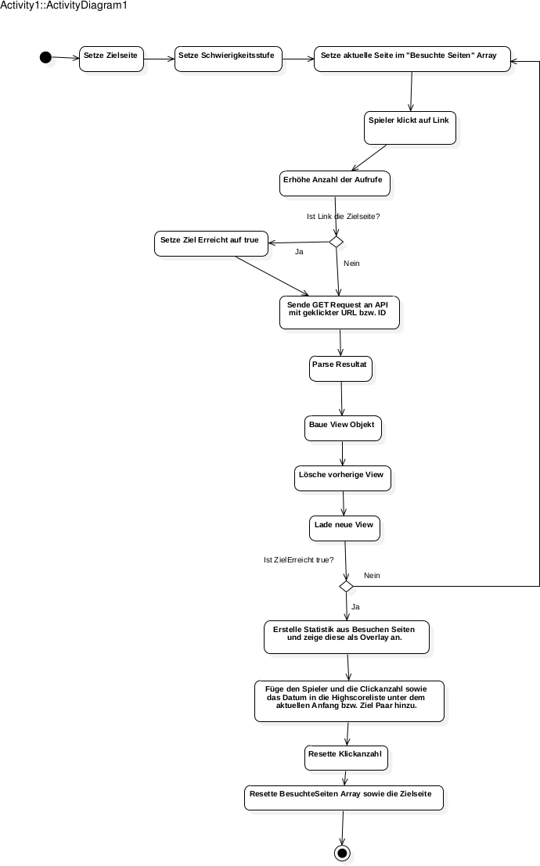
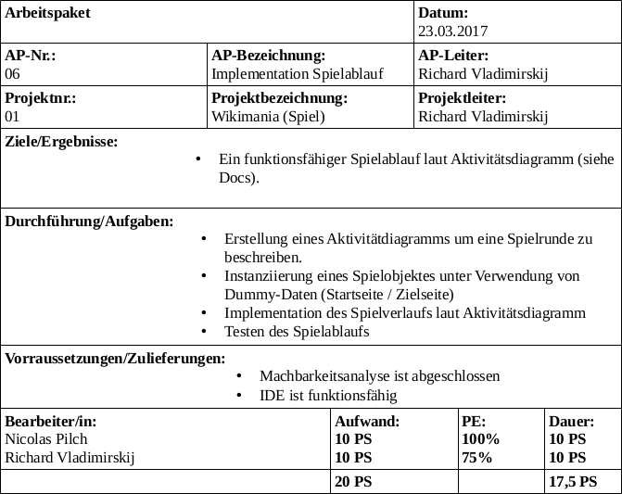
Wikimania – Weg zum Spiel - Plan

Slide 7
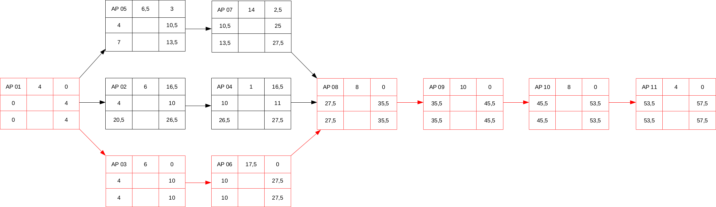
Wikimania – Originaler Plan
∑ Geplante PS = 57,5

Slide 8
Wikimania – Realität
∑ Geplante PS = 57,5

Slide 9
Wikimania – Realität
5PS
22PS
20PS
10PS
5PS
12PS
22PS
∑ Geplante PS = 57,5

Slide 10
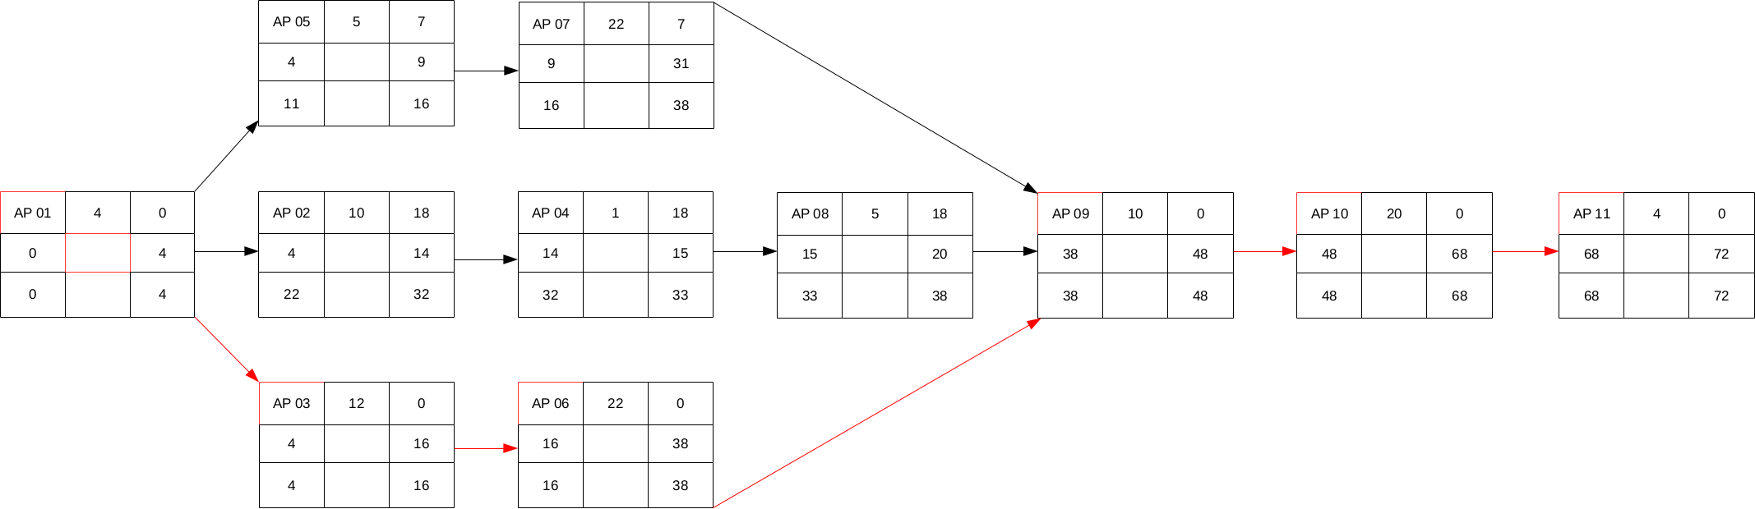
Wikimania – Realität
∑ PS = 72

Slide 11
Wikimania Soll-Ist der APs

Slide 12
Wikimania Erfahrung: Projekt Planung
Dieses mal
Nicht genug geplant
Entwicklung parallel zur Planung gestartet
APs zu groß
Amateurartige Zeiteinschätzung
Nächstes mal
Mehr Zeit für Planung
Entwicklung erst nach der Planung starten
Kleinere APs
Mehr Erfahrung in der Zeiteinsch.

Slide 13
Wikimania Erfahrung: Projekt Planung
Zum Mitnehmen
GIT-Hub als Versionierungssystem
Pair-Programming wärend der Implementation

Slide 14
Wikimania
Nicolas Pilch – Back-End Developer

Slide 15
Wikimania Erfahrung: Back-End
Frameworks:
AngularJS
nodeJS
NWJS
API:
Wikipedia (RESTful) API

Slide 16
Wikimania Probleme: Back-End
Wikipedia API:
inkonsistente API
sehr dürftige Dokumentation der API
- interne Fehler in der API
- uneinheitliche Art der Fehlercodes
    die Zeit für die Arbeit mit der API wurde unterschätzt

Slide 17
Wikimania Probleme: Back-End
AngularJS:
noch keine Erfahrungen im Team
Trennung von Backend und Frontend
keine klaren Schnittstellen zwischen Backend und Frontend
    es wurde deutlich mehr Zeit dafür gebraucht als ursprünglich geplant

Slide 18
Wikimania
Minh Le & Stefan Wistuba – Front-End Developer

Slide 19
Wikimania Probleme: Front-End
Keine Schnittstelle mit Back-End
Anpassung der Inhalte kostet Zeit
Designaufwand unterschätzt
Unterschiedliche Design-Ideen
Verbindung zum Back-End umständlich

Slide 20
Wikimania Was gut lief: Front-End
Ergebnis sieht gut aus
Backend/Frontend auch alleine lauffähig
Einbau der Funktionen aus dem Backend

Slide 21
Wikimania Für die Zukunft: Front-End
Noch bessere Kommunikation
Festlegung von Schnittstellen
Zeitaufwand besser einschätzen
Auseinandersetzung mit AngularJS

Slide 22
Wikimania
Vielen Dank

